Slide 1
Виктор Коновалов ИВЦ Правительства Пермского Края vmind.ru
Выбор аппаратно-программной архитектуры системы виртуализации

Slide 2
ИВЦ Пермского края
Основной целью деятельности Информационно-вычислительного центра является развитие и применение информационных и коммуникационных технологий в органах государственной власти и органах местного самоуправления Пермского края.
Основные направления деятельности:
разработка, внедрение и сопровождение автоматизированных информационных систем и программных средств;
установка, монтаж, наладка, испытание, ремонт и сервисное обслуживание технологического оборудования, вычислительной и организационной техники;
внедрение, установка, монтаж, наладка, испытание, ремонт и сервисное обслуживание технических средств защиты информации и программных средств защиты информации от несанкционированного доступа;
формирование, развитие и администрирование баз данных;
проектирование, строительство и эксплуатация структурированных кабельных сетей;
предоставление услуг передачи данных и телематических служб;
приобретение программных средств, технологического оборудования, вычислительной и организационной техники;
организация и проведение курсов по обучению и повышению квалификации в сфере информационных и коммуникационных технологий;
технологический инжиниринг, оказание рекламно-консультационных и посреднических услуг в сфере информационных и коммуникационных технологий.

Slide 3
Целевой бизнес
Категории бизнеса
SOHO (домашний офис-малый офис)
данные и сервисы не консолидированы
до 3-5 рабочих мест
10-20 рабочих мест
SMB (малый и средний бизнес)
часть данных и сервисов консолидирована
20-50 рабочих мест, 1-5 серверов
100-500 рабочих мест, 10-20 серверов
500-1000 рабочих мест, 20-50 серверов
Enterprise
данные и сервисы консолидирована
свыше 1000 рабочих мест, сотни серверов

Slide 4
Цели виртуализации
Субъективные причины
Мы хотим:
сократить расходы на персонал/остановить рост штата
сократить расходы на электропитание, резервное питание
сократить расходы на кондиционирование и вентиляцию
сократить площади под ЦОД
сократить сверхурочные работы персонала
сократить стоимость серверных лицензий
сократить затраты на покупку серверов
сократить расходы на сетевое оборудование
сократить расходы на кабельные соединения
сократить расходы на устройства удаленного управления
ускорить время внедрения новых сервисов
повысить технологичность ИТ-сервисов
достичь доступности сервисов 99,9+
централизовать управление серверами
получить нужную скорость сервисов по требованию (динамически выделять нужное количество ресурсов для сервисов)
получить большую ёмкость для данных
не заморачиваться покупкой новых железок под новые идеи (получить ресурсы по требованию, например, для разворачивания тестовых сред)
выполнять регламенты с железом в рабочее время
сэкономить на лицензиях

Slide 5
Возможность виртуализации
Объективные причины
Мы можем:
консолидировать данные
повысить загрузку серверов
Оценка возможности
Vmware Capacity Planner
Microsoft Assessment and Planning Toolkit

Slide 6
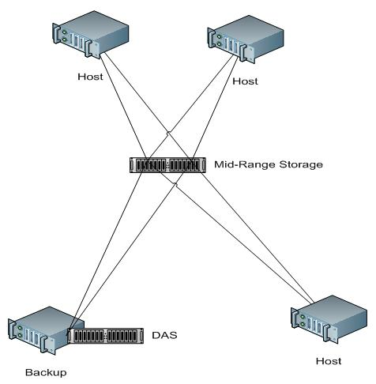
Планирование СХД
Подключение существующих серверов через оптические кабели к хранилищу

Slide 7
Выбор хранилища
Критерии выбора
Бренд
Наличие сервис центра
Наличие складов в России
Наличие специалистов
Конструктивный подход
Функционал
HCL
Производительность
Масштабируемость
Удобство управления
Набор функций
Перспективность
Цена

Slide 8
Интерфейсы СХД
Система хранения данных
Хранилище
NAS
SAN
Сеть передачи данных
FC
NFS/CIFS
iSCSI
SAS (SCSI, SATA)
Клиентское оборудование
HBA (FC, iSCSI , SAS)
NIC

Slide 9
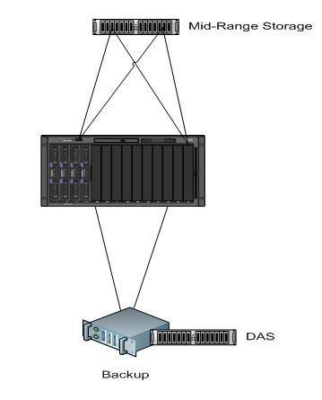
Планирование серверов
Модернизация серверов

Slide 10
Выбор серверов
Критерии выбора
Бренд
Наличие сервис центра
Наличие складов в России
Наличие специалистов
Конструктивный подход
Функционал
HCL
Производительность
Масштабируемость (тут стоит большой смайл)
Централизация управления
Перспективность
Цена

Slide 11
Требования к серверам
Серверы х86
современные процессоры (64-bit, VT, DEP)
много памяти
сетевые адаптеры 1 Gb (много штук)

Slide 12
Программная часть
Типы гипервизоров
Type 1 (native, bare-metal)
Hyper-V/MS Server with Hyper-V role
ESX/ESXi
XEN
Type 2 (hosted)
VMware Server
Virtual Server

Slide 13
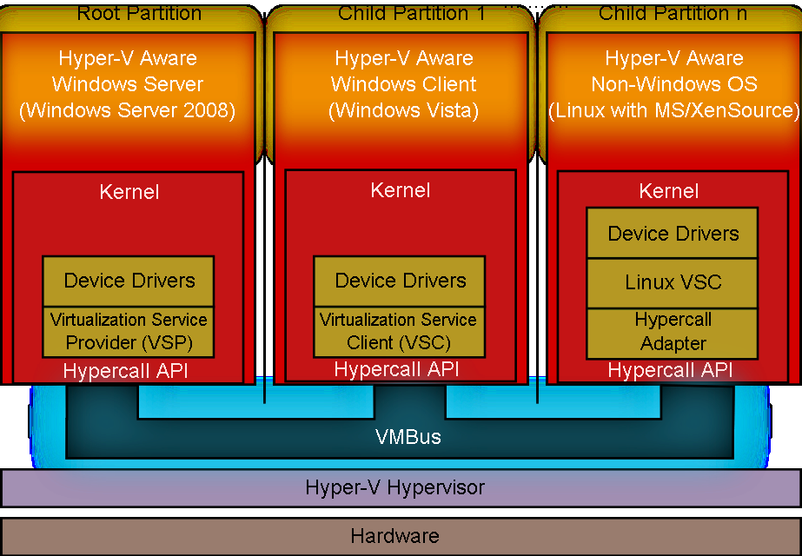
Архитектура Hyper-V

Slide 14
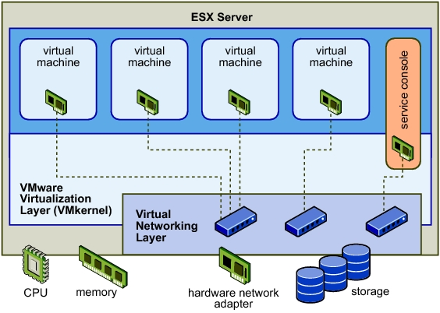
Архитектура ESX

Slide 15
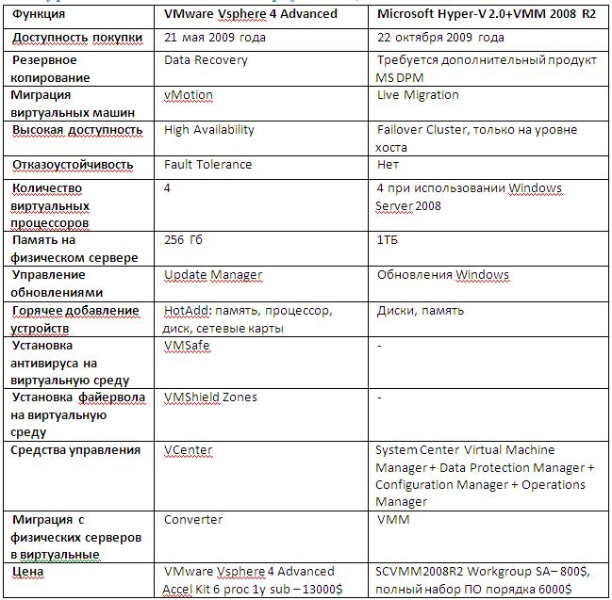
Сравнение гипервизоров

Slide 16
Полезняшки
Учебный центр HP Россия
VMware vSphere [v4]: обзор возможностей (дистанционный курс) 20/11/2009 http://h41156.www4.hp.com/education/details.aspx?cc=ru&ll=ru&id=17668
Iceberg Pricing Tool http://ibmdsseries.com/
http://blogs.technet.com/abeshkov/
http://blogs.technet.com/vm/
http://blogs.technet.com/vm/archive/2008/09/20/system-center-virtual-machine-manager-2008.aspx

Slide 17
Вопросы
Есть вопросы?
Ответы на vMind.RU

